Slide 1
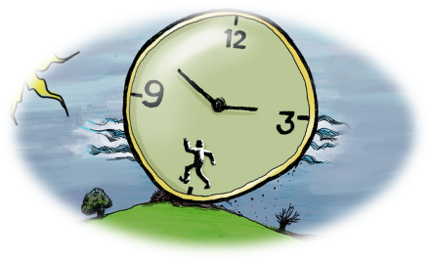
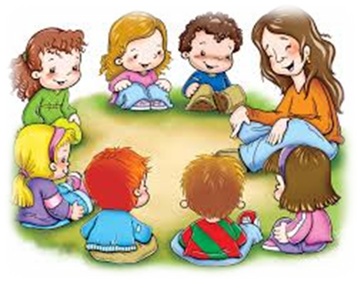
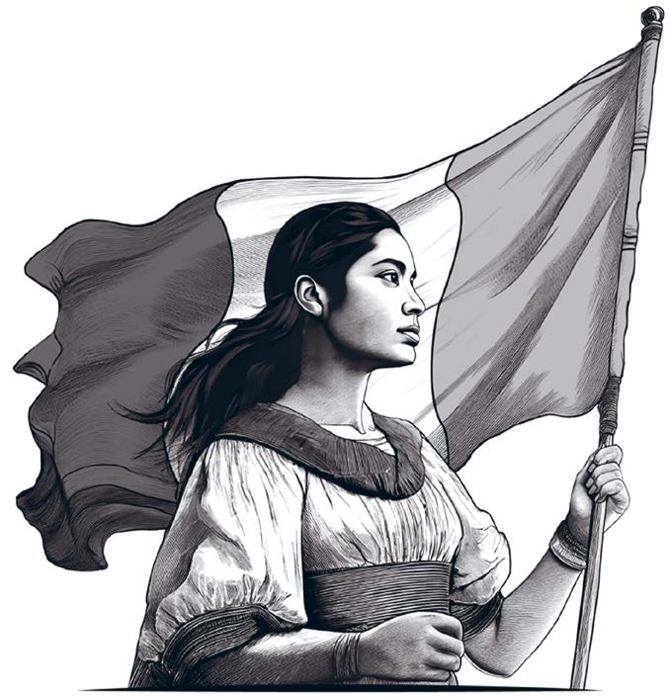
MODALIDAD Proyecto
Preescolar Morelos
2024-2025
Conside-
raciones
Unir los contenidos con la vida
Favorece el desarrollo de capacidades
Uso de calendario, organizadores gráficos
Toma de decisiones compartida
Beneficios para niños y niñas:
*Sus propuestas son útiles y relevantes.
*El impacto de sus acciones son en su beneficio.
Beneficios para la comunidad:
*La comunidad y la escuela se pertenecen.
*Fortalecen el tejido social, la inclusión y la construcción colectiva.
Limitaciones:
*”Dirigir la clase”
*Sobrevaloración de las producciones.
*Conjunto de actividades, no “proyectos”
Da atención a
una necesidad.
Aborda
procesos de
indagación.
Parten de la
realidad y
Responden a
una necesidad.
Docente: Provocadora
Sus conocimientos tienen límites
Estructura didáctica
Punto de partida Planeación ¡A trabajar! | Comuniquemos nuestros logros Reflexión sobre el aprendizaje
Alumnos: Sus conocimientos, sentimientos, hábitos y
formas de comunicación nutren al proyecto

